Slide 1
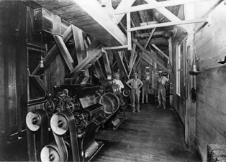
1. Industrijska revolucija
1775-1905

Slide 2
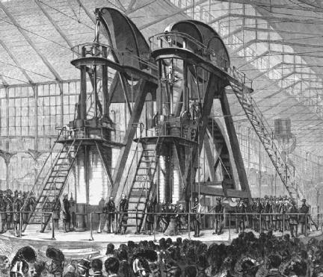
Kaj je industrijska revolucija?
Je obdobje v 18. in 19. stoletju z značilnim prehodom na strojno izdelavo izdelkov.

Slide 3
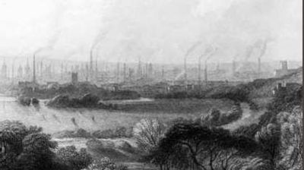
Kje se je začela?
Anglija je bila v 18. stoletju najbolj razvita evropska država.
Angleško gospodarstvo je imelo ugodne možnosti:
ustrezno geografsko lego
pomembno rudno bogastvo ( premog in železova ruda )
veliko ladjevje in svobodno gospodarsko dejavnost.
Vse to je pripomoglo k temu, da se je industrijska revolucija najprej uveljavila v Angliji.

Slide 4
Vzroki za industrijsko revolucijo
porast poljedeljskih kultur iz Amerike, gnojenje in uvajanje novih strojev ( npr. mlatilnice, sejalnika) → ↑prebivalstva → ↑ povpraševanja po blagu;
nahajališča železa in premoga;
izboljšave v prometu (nove ceste, kanali);
britanska vlada se ni vmešavala v gospodarstvo;
razvito bančništvo → sposojanje denarja za vlaganje v gospodarske naložbe;
prosta delovna sila (proces ograjevanja - “ovce žro ljudi”);
relativen mir

Slide 5
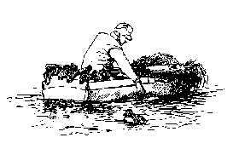
Napredek kmetijstva
Prva velika novost je bila pestrost kultur, ki so jih Evropejci prinesli iz Amerike
( krompir, koruza, fižol, paprika, paradižnik, tobak…).
Načrtno gnojenje tal.
Opuščanje triletnega kolobarjenja in uvajanje večletnega kolobarjenja.
Znanstveniki in strokovnjaki so si prizadevali za povečanje kmetijskih pridelkov.
Uporabljajo boljše seme, gnojila in boljše pluge.
Na trgu se pojavijo prvi kmetijski stroji ( mlatilnica, stroj za čiščenje bombaža, plug s kovinskim rezilom idr. )

Slide 6
Sistematično ukvarjanje s kmetijstvom.
Napredek v kmetijstvu omogoči večjo pridelavo hrane => to omogoči hitrejšo rast prebivalstva.
Naraščanje prebivalstva Anglije in Walesa v milijonih v letih 1700 do 1981 kot posledica industrijske revolucije:

Slide 7
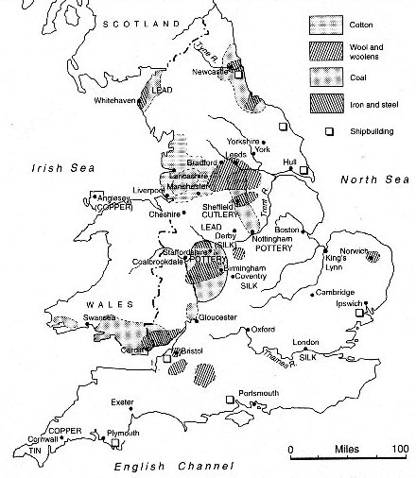

Slide 8
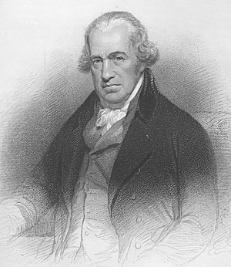
Nastajanje moderne industrije
V drugi polovici 18. stoletja so bili torej angleški premogovniki in železarne ter bombažne tkalnice in predilnice v pravem razcvetu.
Nastajajo prve tovarne, ki so izdelovale stroje.
Povsem novo obdobje v razvoju tovarn in industrije se je začelo z iznajdbo parnega stroja.
1769 izumitelju Jamesu Wattu uspe
izdelati parni stroj.

Slide 9
>> Kovač Thomas Newcome je že leta 1712 izdelal stroj, ki je imel vse značilnosti parnega stroja. Model Newcomovega stroja so leta 1773 prinesli Jamesu Wattu v popravilo. Watt je takrat delal kot finomehanik na univerzi v Glasgowu. Stroja ni samo popravil, temveč ga je tudi temeljito razvil naprej. Pri Wattu se je para proizvajala v ločenem zbiralniku ( kondenzatorju). Ta novost je bila odločilnega pomena- kajti doslej je bil parni stroj zmožen nekaj narediti. Z njim so lahko odvajali vodo iz rudnikov ali poganjali druge stroje.<<
Annette Kuhn, Die Industrielle Revolution unde gesellschaftlicher Wandel

Slide 10
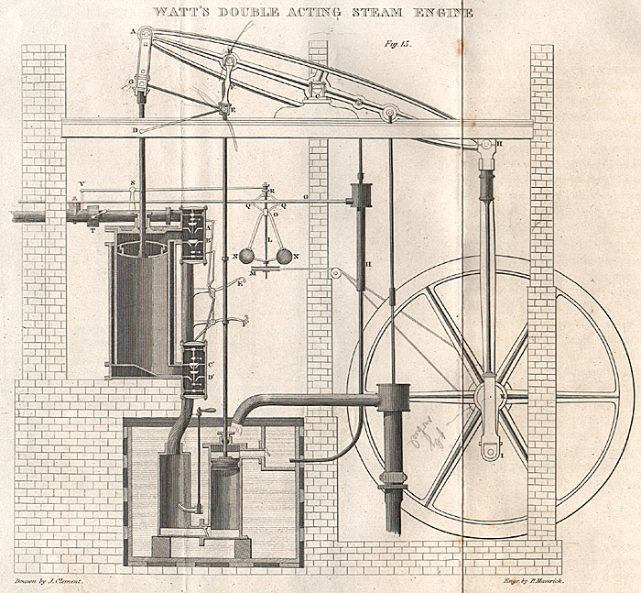
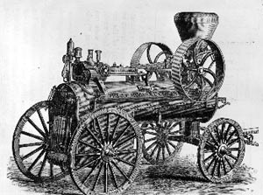
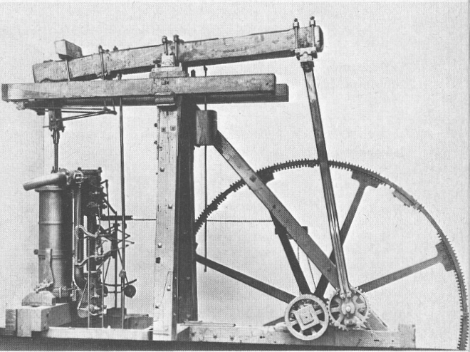

Slide 11
Uporaba parnega stroja:
Prve poskuse s parnim strojem na ladjah so opravili na rekah, prvi parnik z velikimi lopastami kolesi, ki so ga vključili v redni promet, pa je leta 1807 zaplul v Ameriki.
Zgradil ga je izumitelj in slikar Fulton.
Približno v istem času, ko je Fulton delal poskuse s parnikom, so poskušali v Angliji zgraditi voz, ki naj bi ga poganjala para.
Najprej so parne stroje uporabljali v rudnikih za pogon črpalk, ki so črpale vodo iz jaškov.
V začetku 19. stoletja so izdelali železne tirnice in sestavili prve lokomotive. Zgrajeno po načrtih Roberta Stephensona.
Prva lokomotiva pa je ljudi zapeljala leta 1825.
Po letu 1830 so železnice gradili po vsej Evropi in Ameriki.

Slide 12
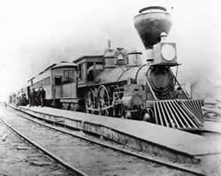
Železnica
1825 angležu Georgeu Stephensonu uspe zgraditi lokomotivo, ki je uspešno peljala potnike.
1837 odprejo prvo železniško progo v avstrijski monarhiji.
Južna železnica:
1841 Dunaj
1846 Celje
1849 Ljubljana
1857 Trst
Posledice izgradnje železnice:
Prevoz blaga je bil hitrejši in cenejši
Nov zagon težki industriji ( težka industrija železa in jekla je dobivala velika naročila )

Slide 13
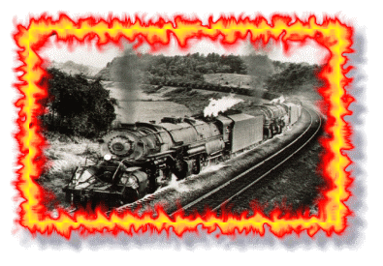
Čarobni konj
Vožnja s prvimi železnicami je potnika naravnost očarala. Slavni danski pravljičar Hans Christian Andersen se je z železnico prvič popeljal leta 1840 v Nemčiji.
‘’ O kako veliko dejanje je ta izum! Človek se počuti kot čarovnik starega sveta. Vprežemo svojega čarobnega konja pred voz in prostor izgine. Letimo kot oblaki v nevihti in posnemamo ptice selivke. Naš divji konj pa puha in prha. Iz njegovih nosnic se vali črn dim…’’
Vlak, s katerim se je peljal Andersen, je dosegel največjo hitrost 40 kilometrov na uro.

Slide 14
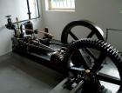
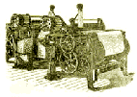
Tehnične novosti
leteči tkalski čolniček (Kay);
predilni stroj Jenny (Hargreaves);
predilni stroj na vodni pogon water frame (Arkwright)
mehanske statve (Cartwright);
parni stroj (Watt);
Lokomotiva (Stephenson)
Telegraf (Samuel Morse)

Slide 15
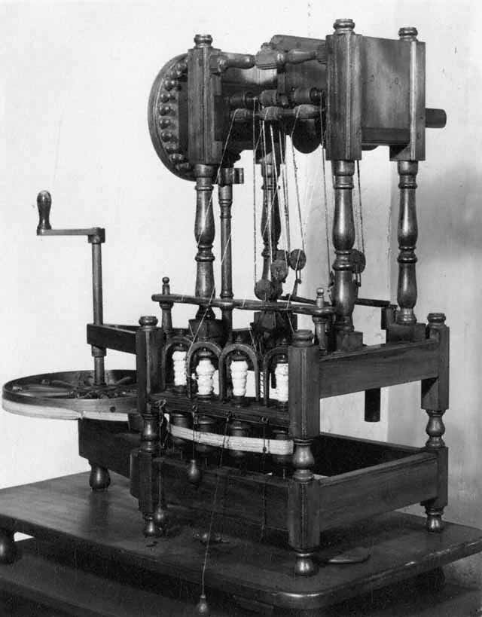
Predilni stroj na vodni pogon – water frame

Slide 16
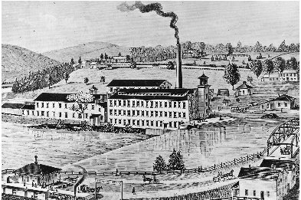
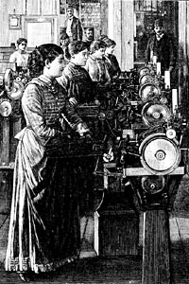
Nastajanje tovarn
Z uvajanjem strojev v proizvodnjo so se manufakturne delavnice spremenile v tovarne. Le- te so lahko gradili kjerkoli.
V njih so prevladovali parni stroji in drugi načini izrabe toplotne energije, so rasli tudi dimniki – z njimi pa prve velike težave procesa industrilizacije.
Zaradi vse večje porabe kuriva in s tem krčenja gozdov je raslo povpraševanje po premogu. – nastanejo večji in manjši premogovniki.
Skupaj z železarskimi obrati so sestavljali tista podjetja, ki so proizvajala vse bolj iskano blago, zato so zaposlovali vse več ljudi.

Slide 17
Posledice 1. industrijske revolucije
Nastane nov sloj bogatih lastnikov strojev in tovarn ter širok sloj revežev, industrijskih delavcev
Človeško delovno silo nadomestijo stroji
Rastejo tovarne, veča se proizvodnja in z njo dobički
Revščina
Prebivalstvo Evrope narašča
Zelo hitro rastejo mesta
Vedno večje število novih kolonij, več kapitala in mirnejše politično življenje.
Poleg tega je ta revolucija v družbo vnesla spremembe, zaradi katerih je kasneje nastopila druga industrijska revolucija.

Slide 18
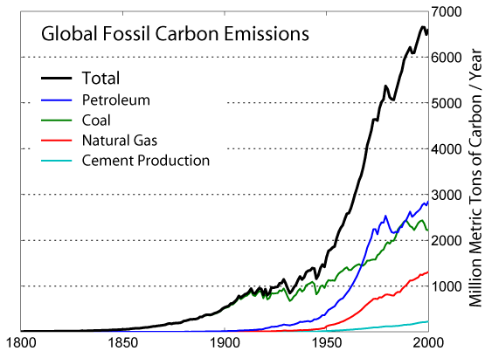

Slide 19
Literatura
Novi vek, zgodovina za 7. razred OŠ
Zgodovina 1
Wikipedija
Vzpon meščanstva, zgodovina za 7. razred OŠ

